Slide 1
Его Величество Рубль
Муниципальное автономное общеобразовательное учреждение «Средняя общеобразовательная школа №8 с углублённым изучением математики»
Исследовательская работа:
Выполнила: Либерт Мария,
ученица 3-г класса МАОУСОШ №8
Руководитель: Шаршукова В.А.,
учитель начальных классов МАОУСОШ №8
г.Старая Русса
2016

Slide 2
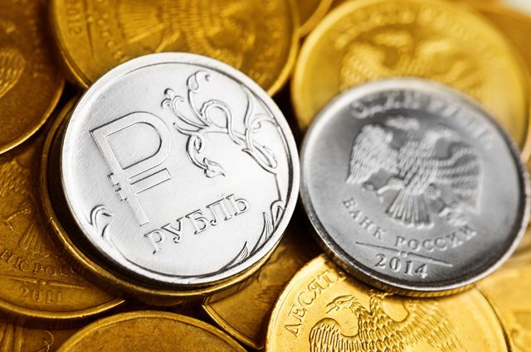
Впервые рубль упоминается в летописи, датируемой 1316 годом
Празднование 700-летия российского рубля начнётся в апреле этого года в Великом Новгороде

Slide 3
Российский рубль – это национальная валюта Российской Федерации

Slide 4
Происхождение рубля
слово и понятие «рубль» впервые встречается в грамотах 13 века в Новгородском княжестве и обозначает часть гривны - серебряного слитка
долгое время рублями называли золотые или серебряные слитки, в форме палочки или бруска

Slide 5
Золотые или серебряные слитки, в форме палочки или бруска:

Slide 6
слово «РУБЛЬ»
«рубить»
«руб»
«тина»

Slide 7
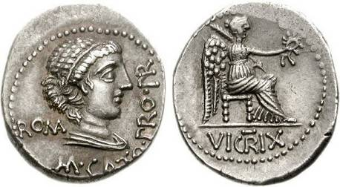
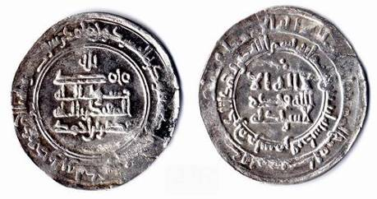
Самые ранние монеты, которые встречались на территории нашей страны — это римские динарии.
Позднее на Руси появились дирхемы – серебряные монеты с арабскими надписями.
РИМСКИЕ ДИНАРИИ
ДИРХЕМЫ

Slide 9
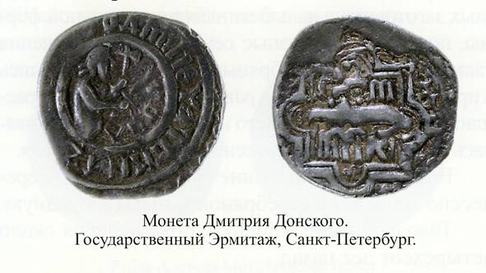
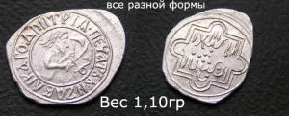
Деньга
В 1380 году Дмитрий Донской начал чеканку собственной монеты – «деньги»

Slide 10
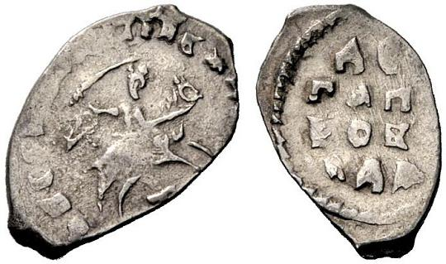
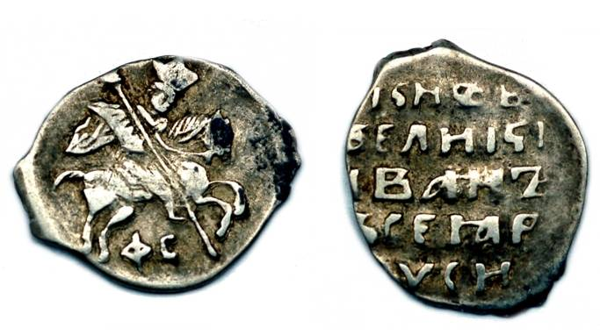
МОСКОВСКАЯ ДЕНЬГА
НОВГОРОДСКАЯ ДЕНЬГА

Slide 11
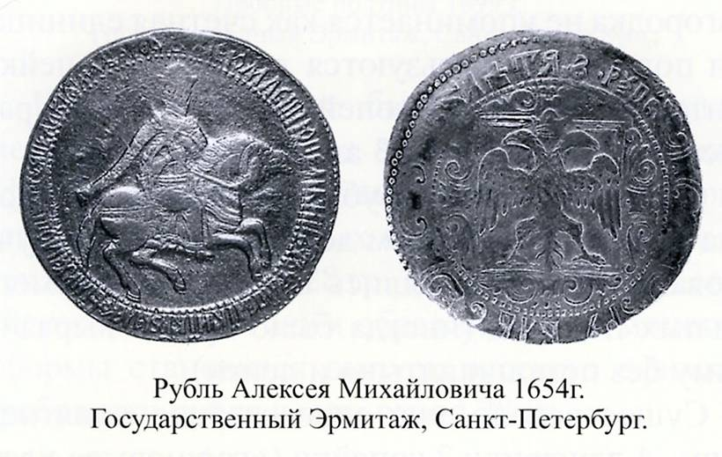
Первая монета, на которой было слово «рубль», появилась лишь в 1654 году.

Slide 12
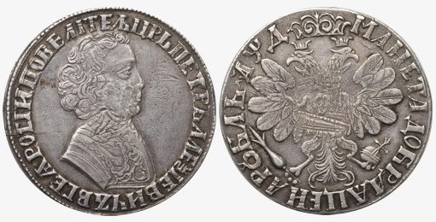
Петр Первый и первые рубли
Пётр I возобновил чеканку рублёвых монет в 1704 году.
РУБЛИ ПЕТРА ПЕРВОГО

Slide 13
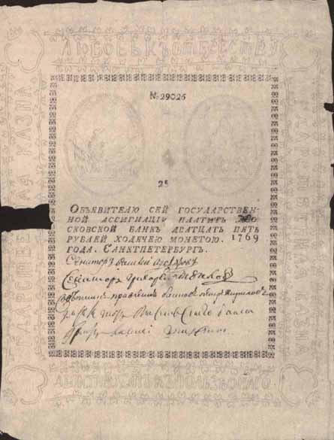
В 1769 году в России, стали выпускать бумажные рубли - ассигнации.
АССИГНАЦИЯ 1769 ГОДА

Slide 14
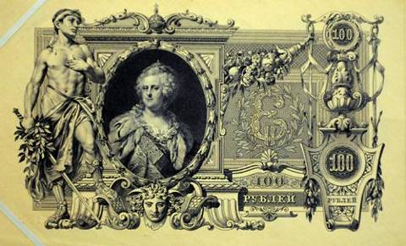
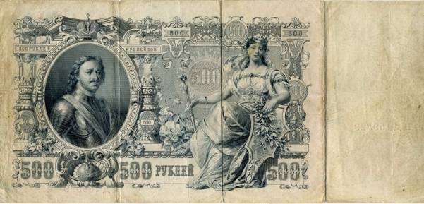
«Катенька» и «Петенька»
Царская сторублёвка носила ласковое народное название «Катенька» - по портрету Екатерины II, а 500 рублей с Петром I - соответственно, «Петенька».

Slide 15
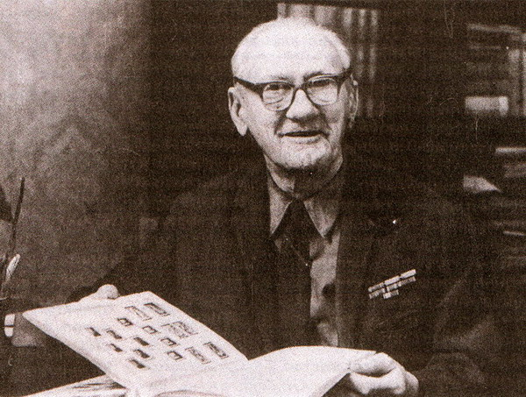
Первый советский рубль
Первый советский рубль явился на свет в 1919 году
Иван Иванович Дубасов

Slide 16
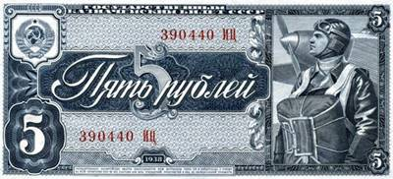
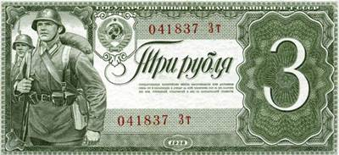
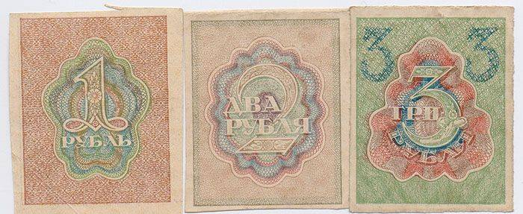
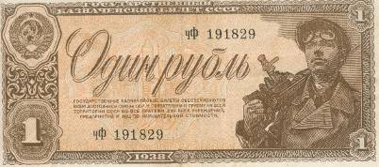
ПРИМЕРЫ РАННИХ СОВЕТСКИХ РУБЛЕЙ

Slide 17
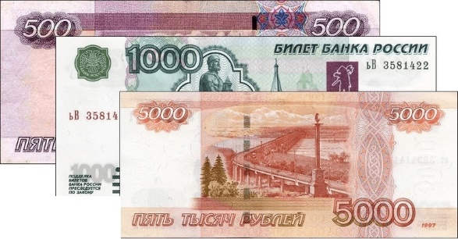
Современные деньги
В 1990-х годах, с распадом СССР начал меняться и вид рублей. Появились монеты в 5 и 10 рублей, а в 2006 году - купюра в 5000 рублей.
СОВРЕМЕННЫЕ КУПЮРЫ

Slide 18
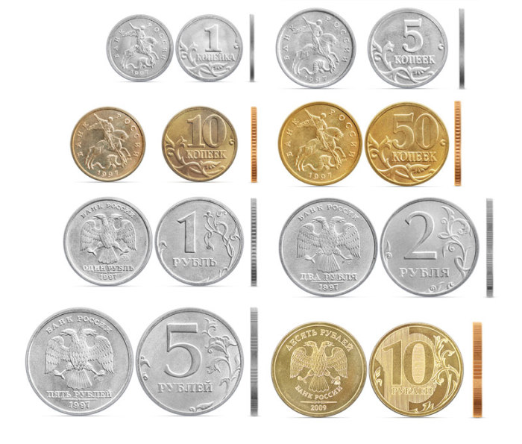
СОВРЕМЕННЫЕ МОНЕТЫ

Slide 19
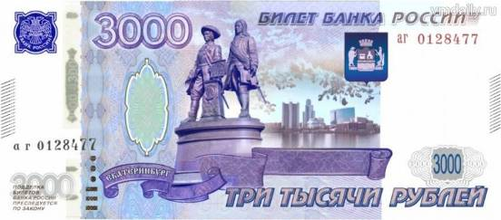
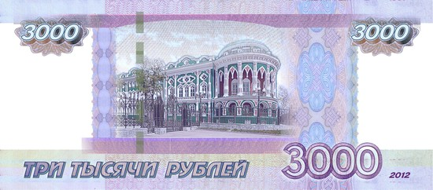
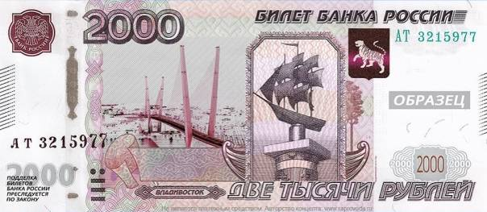
Интересные факты о рублях
В России могут появиться новые банкноты в 2 и 3 тысячи рублей

Slide 20
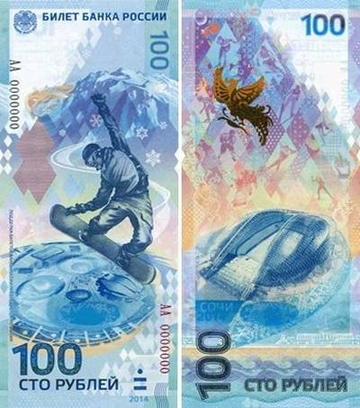
А это новые купюры, которые уже можно приобрести в «Сбербанке».
В основном такие красивые банкноты выпускаются в честь знаменательных событий в истории страны.
Например, эта посвящена Олимпиаде 2014 года в Сочи.

Slide 21
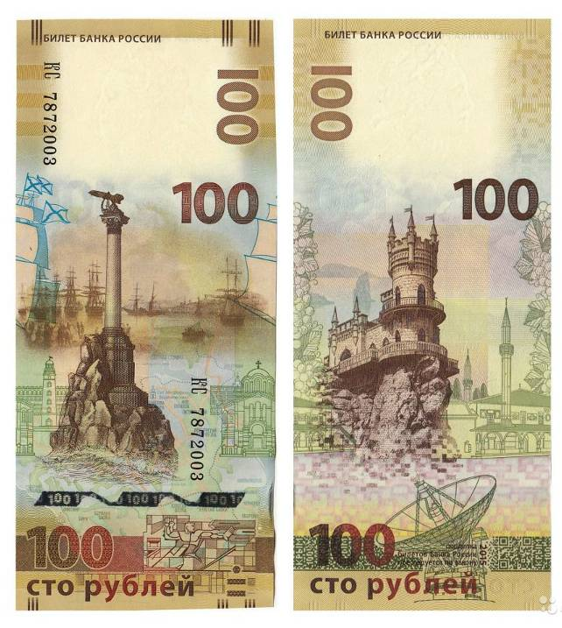
Эти купюры посвящены вхождению Крыма в состав России.

Slide 22
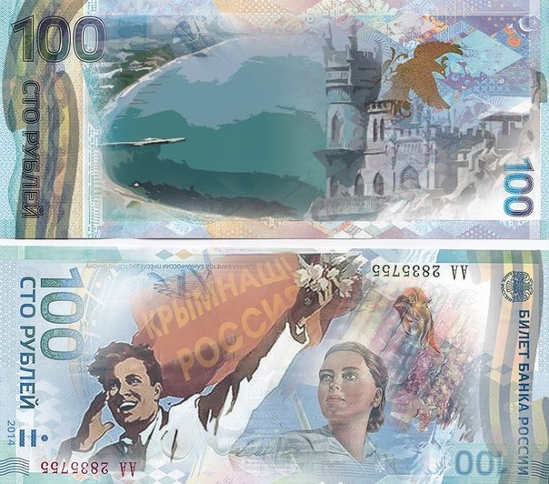

Slide 23
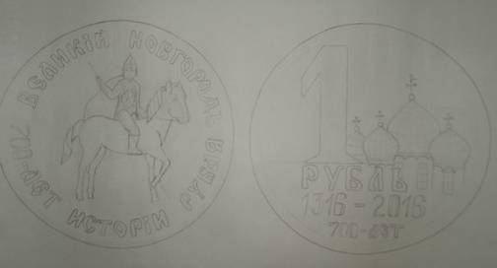
Я решила создать эскиз моего юбилейного рубля.

Slide 24
Его Величество Рубль
Муниципальное автономное общеобразовательное учреждение
«Средняя общеобразовательная школа №8 с углублённым изучением математики»
Исследовательская работа:
Выполнила: Либерт Мария,
ученица 3-г класса МАОУСОШ №8
Руководитель: Шаршукова В.А.,
учитель начальных классов МАОУСОШ №8
г.Старая Русса
2016

